Slide 1
Ol-va-sás
GYA-KOR-LÁS
MÁS-SAL-HANG-ZÓK
I.RÉSZ

Slide 2
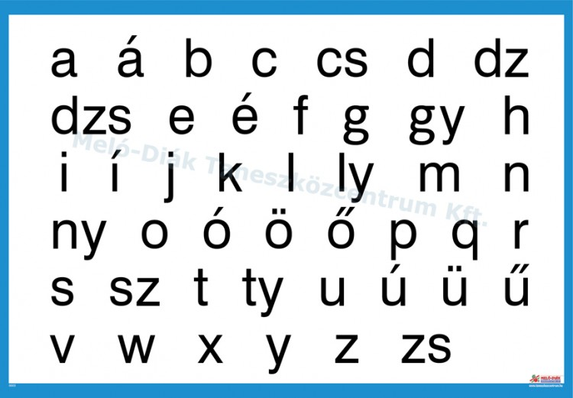
A ma-gyar abc
Nagy nyom-ta-tott be-tűk
Kis nyom-ta-tott be-tűk

Slide 3
Ma-gán-hang-zók és más-sal-hang-zók

Slide 4
MÁS-SAL-hang-zók I. RÉSZ

Slide 6
k n g t r z p l j h d s c v b m
R G T K P N J S D Z C L H B M V

Slide 7
m M
ma
ma-ci
ma-tat
mál-na
mó-kus-ka
Mó-ni
Mar-ci
Má-ri-ó
Mis-kolc
Mar-cel-la

Slide 8
l L
ló
lel
li-la
lomb
le-ve-gő
Lea
Lil-la
La-jos
Le-hel
Lit-vá-ni-a

Slide 9
t T
tó
tél
te-tő
te-le
ter-ve-ző
Te-ri
Ti-bi
Ta-más
Ta-ma-ra Tar-do-na

Slide 10
r R
rá
rét
ró-ka
re-mek
re-pü-lő
Re-a
Ri-ta
Ru-dolf
Re-be-ka
Ró-ka-bérc

Slide 11
v V
Vi-vi
Var-só
Vik-tor Vi-seg-rád
Va-nesz-sza
vív
víz
vi-ta
vi-har
va-sa-ló

Slide 12
n N
nő
név
nap
né-ni
ne-ve-tés
Nó-ra
Net-ti
Nor-bi
Nosz-vaj
Nóg-rád

Slide 13
s S
só
sás
sós-ka
sap-ka
si-mo-gat
Sá-ra
Sa-mu
So-ma
Sik-lós
Sa-rol-ta

Slide 14
z Z
zöld
ze-ne
zok-ni
zász-ló
za-ma-tos
Zirc
Zi-ta
Za-la
Za-lán
Zol-tán

Slide 15
c C
cél
ci-ca
ci-pő
ce-ru-za
cik-lá-men
Ci-li
Ce-cíl
Cir-mos
Ceg-léd
Ce-cí-li-a

Slide 16
b B
be
bél
ba-ba
bál-na
bab-le-ves
Bo-ri
Bor-sa
Be-á-ta
Bí-bor-ka
Bar-ba-ra

Slide 17
k K
kő
kör
kör-te
ka-kas
ku-ko-ri-ca
Ka-ti
Kit-ti
Ken-de
Kál-mán
Kör-mend

Slide 18
h H
hó
has
hold
ha-vas
hó-em-ber
Hé-di
Hu-gó
Hed-vig
Hat-van
Hi-das-né-me-ti

Slide 19
j J
jó
jaj
já-ték
já-ró-ka
jel-ző-lám-pa
Ju-li
Je-nő
Jut-ka
Jós-ka
Jós-va-fő

Slide 20
p P
pék
pók
pa-pír
pa-pucs
pap-ri-ka
Pest
Pe-ti
Pis-ta
Pan-na
Pa-me-la

Slide 21
g G
gaz
gi-da
gu-rul
gom-bóc
ga-lamb
Gönc
Ga-bi
Ger-gő
Gi-zel-la
Ga-rad-na

Slide 22
d D
dől
di-ó
da-ru
dör-mög
do-rom-bol
Du-na
Da-ni
Dit-ta
Dá-vid
Da-ni-el-la

